Slide 1

KELOMPOK 6 Solid (Open Closed) Daniel Fernandez Lumbanraja - 11S19006 Gabryella Apriani Sinaga – 11S19022 Hari D.S.J Siburian - 11S19043 Josua Gaolus Nainggolan - 11S19045 Albet M B Nainggolan - 11S19049 Risky Junior Martua Panggabean - 11S19050 Aryanti Verina Putri Siregar - 11S19065

Slide 2
Deskripsi Open Closed (Solid)
“SOFTWARE ENTITIES (CLASSES, MODULES, FUNCTIONS, ETC.) SHOULD BE OPEN FOR EXTENSION BUT CLOSED FOR MODIFICATION”.
Open-Close Principle adalah prinsip yang menyatakan bahwa Objek atau entitas itu terbuka untuk ekstensi tetapi tertutup untuk modifikasi.
Class harus open for extension namun close for modification. Open for extension artinya desain class sehingga ketika menambahkan fungsi baru harus dapat ditambahkan. Close for modification artinya sebuah class yang telah didevelop, harusnya tidak dimodifikasi lagi kecuali karena bug. Namun kemungkinan adanya penambahan fitur, perubahan requirement bisa saja terjadi. Mau tidak mau harus menambahkan fungsi untuk mengimplementasikan requirement tersebut. Penambahan fitur atau perubahan requirement bisa dilakukan dengan membuat suatu class baru yang mengimplementasikan sebuah interface ataupun abstract. Disinila prinsip Open Close Principle dibutuhkan dengan membatasi perubahan pada class yang telah didevelop sebelumnya sehingga tidak menimbulkan bug baru terhadap code yang telah ada.

Slide 3

Manfaat Open Closed
fungsionalitas dari class 'X' dapat dengan mudah diperluas dengan fungsionalitas yang baru dengan dikemas dalam kelas yang terpisah dari class 'X' tanpa perlu mengubah implementasi di class 'X' (tidak ada perubahan di class 'X')
code anda menjadi loosely coupled
class 'Y' yang di pakai di dalam class 'X' dapat dengan mudah dimock (dipalsukan), sehingga membuat class 'X' lebih mudah untuk di test.

Slide 4
MANFAAT OPEN-CLOSED PRINCIPLE

Slide 5
PERBEDAAN OCP & LOW COUPLING
Low Coupling
Open Closed
Jika menggunakan konsep Low Coupling fungsi satu dengan fungsi lainnya harus saling berhubungan
Dengan menggunakan konsep open closed kita bisa menambahkan fitur baru tanpa mengganggu code yang lama

Slide 6
CIRI KHAS OPEN CLOSED PRINCIPLE
sebuah modul akan dikatakan terbuka jika masih tersedia untuk ekstensi.
sebuah modul akan dikatakan tertutup apabila tersedia untuk digunakan oleh modul lain. ini memperkirakan bahwa modul telah diberikan deskripsi yang terdefenisi dengan baik.

Slide 7



BASIC COFEE APP
JUST FILTER
BASIC MACHINE
FRESH COFFEE

Slide 8
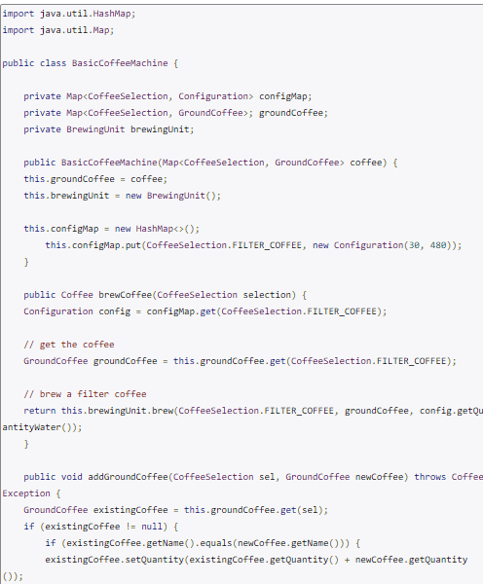
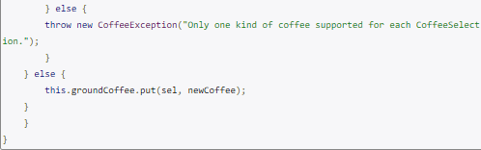
BASIC COFEE MACHINE

Slide 9
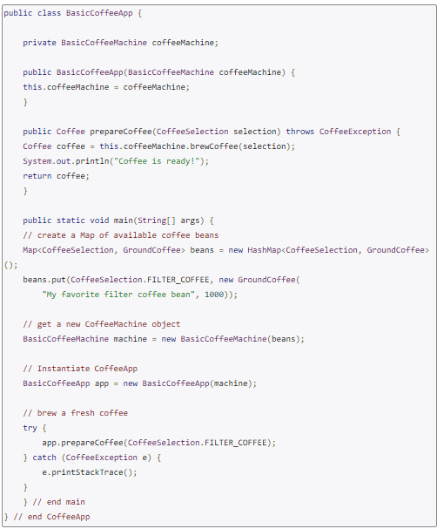
BASIC COFEE APP

Slide 10



THE PROBLEM
Hanya menyaring dan menyeduh
bagaimana jika ada mesin kopi yang memiliki lebih banyak fitur? Seperti dapat memilih kopi atau memiliki penggiling terintegrasi untuk menyeduh kopi
FRESH COFFEE
BASIC COFEE APP
BASIC MACHINE
Sayangnya, BasicCoffeeApp tidak mendukung jenis kopi ini.
ANOTHER MACHINE
BISA MENGGILING KOPI DAN MENYEDUHNYA.

Slide 11
THE SOLUTION
JUST FILTER
Membuat sebuah interface dimana di dalamnya terdapat method brewcoffee sehingga mesin kopi apapun dapat mengimplementasikannya.
FRESH COFFEE
BASIC COFEE APP
BASIC MACHINE
Sehingga Coffee App dapat mengontrol jenis mesin apapun tanpa harus memodifikasi keseluruhan isinya
ANOTHER MACHINE
Cant grinds $ select the coffee before the brewing

Slide 12

THE SOLUTION
Interface CoffeeMachine dibuat.
Method brewCoffee harus digunakan oleh mesin apapun yang mengimplementasikannya.

Slide 13
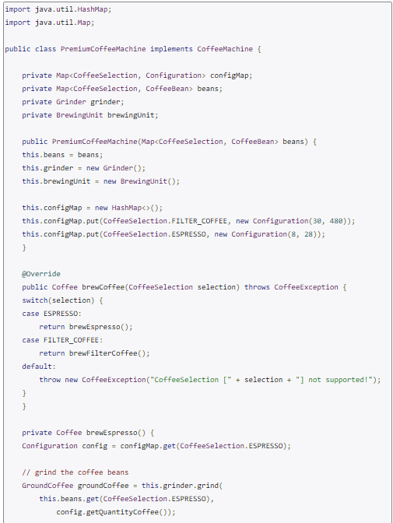
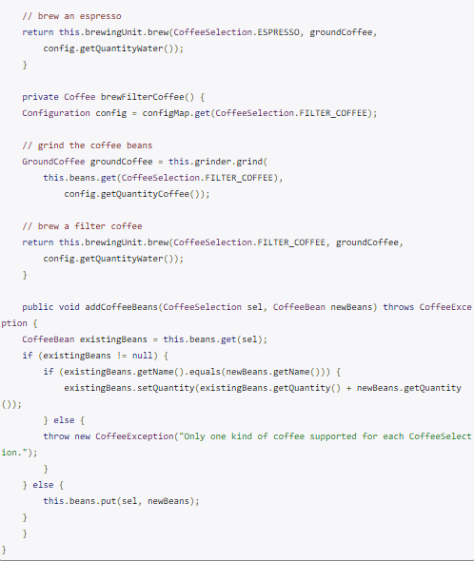
THE SOLUTION

Slide 14
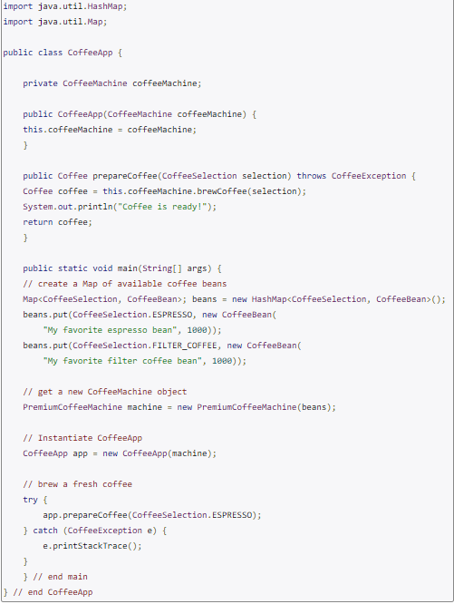
THE SOLUTION

Slide 15
DESKRIPSI LOW COUPLING

Slide 16
MANFAAT LOW COUPLING

Slide 17
CIRI KHAS LOW COUPLING

Slide 18
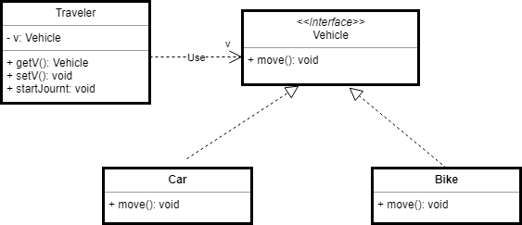
CONTOH KASUS LOW COUPLING

Slide 19
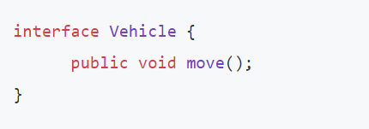
Vehicle interface to allow Low coupling implementation

Slide 20
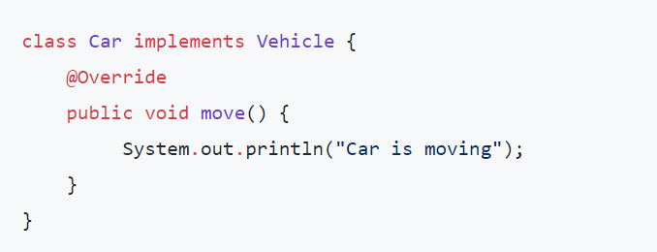
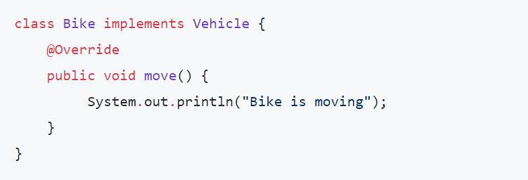
The Car class implements the Vehicle interface
Bike class implements Vehicle
interface

Slide 21
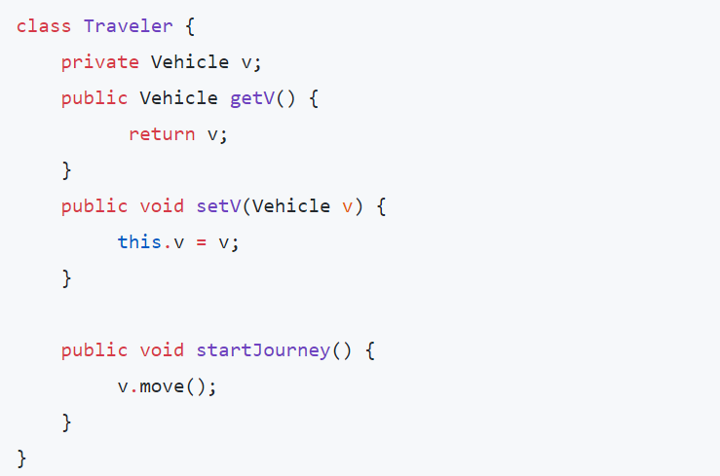
Now create a Traveler class that holds the reference to the Vehicle interface

Slide 22
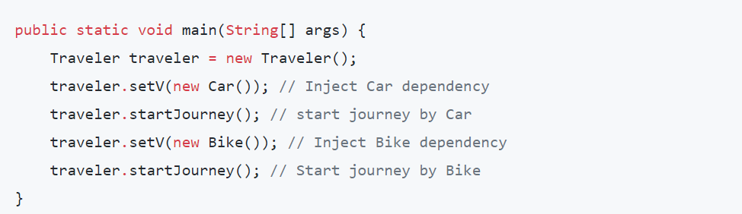
Test class for Low coupling example - Traveler is an example of Low coupling

